Slide 1

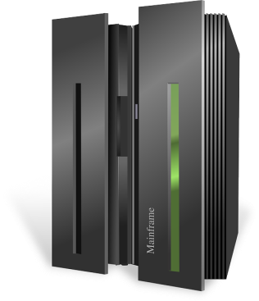


Git Push
Webhooks
디지털 콘텐츠
마크다운 저작
공유와 협업
(Jekyll)
클라우드
웹서비스

